Slide 1
PESIKSEN TUOMARIKOULUTUS 2025
– VIDEOT

Slide 2
PERUSTILANTEITA

Slide 3
PALO VS. PESÄTURVAN MENETTÄMINEN
POHDITTAVAKSI
Miten etenijä voi menettää pesäturvansa?
Mitä tarkoittaa pesäturvan menettäminen?
Milloin etenijä menettää pesäturvansa ajotilanteessa?
Milloin pesäturvan menettänyt pelaaja palaa?
Miten pesäturvan menettänyt pelaaja voi saada pesäturvansa takaisin?
Katso video

Slide 4
LYÖJÄN MUUTTUMINEN LOPULLISESTI ETENIJÄKSI
MUISTETTAVAKSI, KUN YKSIKIN NÄISTÄ TOTEUTUU:
Kolme oikeaa syöttöä
Turva ykköspesältä
Vapaataipaleen vastaanottaminen
Irtiolo kotipesästä kopinottohetkellä
Irtiolo kotipesästä pallon ollessa ulkopelaajan hallussa kotipesässä
Palo
Katso video

Slide 5
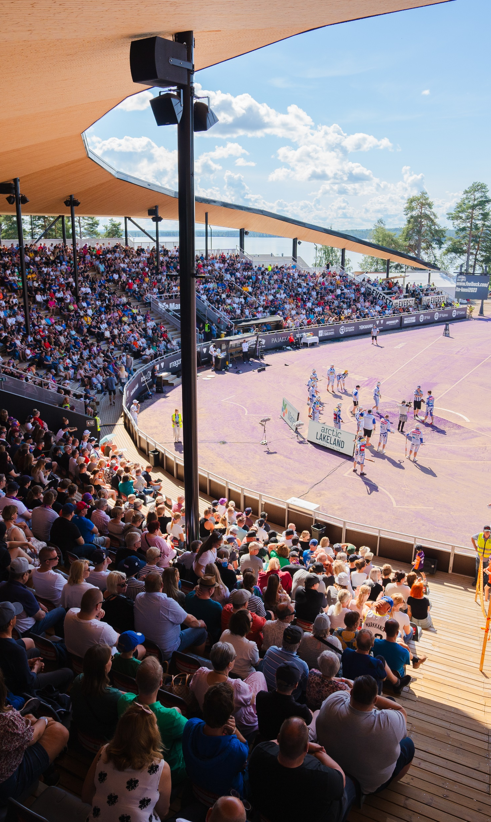
LYÖNNIN LAILLISUUS
    POHDITTAVAKSI
      Miten toimit, jos et ole varma lyönnin laillisuudesta?
    Katso video

Slide 6
MIKÄ LASKETAAN LYÖNNIKSI?
POHDITTAVAKSI
Milloin mailan heilautus on lyönti?
Mitä merkitystä sillä on, tuomitaanko lyönti vai syöttö?
Katso video
Katso video

Slide 7
TUPLAHAAVA
    POHDITTAVAKSI
      Mitkä ovat tuplahaavan syntymisen edellytykset?
      Kuinka monta tuplahaavaa voi yhdellä lyönnillä syntyä?
    Katso video
    Katso video

Slide 8
VOIKO HUDILLA SYNTYÄ JUOKSU?
POHDITTAVAKSI
Miksipäs ei?
Katso video

Slide 9
SYÖTTÖ OSUU LUKKARIN RÄPYLÄÄN
    POHDITTAVAKSI
      Mikä on tuomio, jos syöttö osuu lukkarin räpylään?
    Katso video

Slide 10
LYÖJÄN MAILA JÄÄ KENTÄN PUOLELLE
POHDITTAVAKSI
Mihin lyöjän tulee jättää mailansa lähtiessään etenemään?
Miten pitäisi tuomita, jos lyöjän kentän puolelle jättämä maila häiritsee ulkopelaajien aktiivisia pelitekoja?
Katso video

Slide 11
SYÖKSY KIINNIOTTAJAN JALKOIHIN
    POHDITTAVAKSI
      Mikä on etenijän paikka edetä kotipesästä ykköselle?
    Katso video

Slide 12
KAKSOISLYÖNTI
POHDITTAVAKSI
Miten tuomitaan, jos lyöjä lyö syöttöön kahdesti?
Mikä on tuomio, jos kentällä on myös aktiivisia etenijöitä?
Katso video
Katso video

Slide 13
PESÄRIKKO
    POHDITTAVAKSI
      Mikä on pesärikko?
      Miten tuomarin näytöistä tietää pesärikon tapahtuneen?
      Missä vaiheessa pesärikko vihelletään paloksi?
    Katso video

Slide 14
KOLMAS PALO – SYNTYYKÖ JUOKSU?
POHDITTAVAKSI
Kuka tuomareista seuraa mitäkin, kun samassa tilanteessa on tulossa sekä kolmas palo että juoksu?
Mikä syöttötuomarin on myös tärkeää muistaa kolmannen palon syntyessä?
Katso video
Katso video

Slide 15
KEINOTEKOINEN KULJETTAMINEN
    POHDITTAVAKSI
      Miten tuomitaan, jos pallo potkaistaan pesälle kiinniottajalle ja pallo on pesässä ennen etenijää?
    Katso video

Slide 16
KAKSI LYÖJÄÄ
POHDITTAVAKSI
Kuka tuomareista seuraa mitäkin, kun samassa tilanteessa on tulossa sekä kolmas palo että juoksu?
Mikä syöttötuomarin on myös tärkeää muistaa kolmannen palon syntyessä?
Katso video

Slide 17
LUVATON KENTÄLLETULO
    POHDITTAVAKSI
      Miksi jokeripelaaja saa tilanteessa varoituksen?
    Katso video

Slide 18
OHITUSKUNNARI
POHDITTAVAKSI
Mitä tapahtuu, kun kunnarin tekijä ohittaa edellään etenevän?
Millä pesänvälillä tämän pitää tapahtua?
Kumpi pelaajista jää kolmospesälle?
Katso video

Slide 19
ESTÄMINEN
Lähtökohta: Pelaaja ei saa estää eikä häiritä vastapelaajia näiden suorittaessa pelitehtäviä.
Sekä sisä- että ulkopelaajan on väistettävä niin, että vastapelaaja voi suorittaa esteettä aktiivisen peliteon.

Slide 20
TAKAETENIJÄ
POHDITTAVAKSI
Mitä asioita seuraat, kun mietit mahdollista estämistuomiota?
Miten pesätuomarit jakavat vastuun etenijöiden pääasiallisesta seuraamisesta?
Katso video
Katso video
Katso video

Slide 21
ULKOPELAAJA 1-2-TAIPALEELLA
POHDITTAVAKSI
Mikä on tuomio, kun ulkopelaaja estää sisäpelaajaa?
Miksi videon tilanteessa tuomio on ulkopelaajan estäminen?
Katso video

Slide 22
ESTÄÄKÖ ETENIJÄ KAKKOSPESÄLLÄ?
POHDITTAVAKSI
Mitä kakkostuomarina seuraat tilanteissa?
Katso video
Katso video
Katso video
Katso video
Katso video

Slide 23
ETENIJÄ KOLMOSELLA VÄISTÄMISVELVOLLINEN?
POHDITTAVAKSI
Miten kolmosella olevan etenijän tulee toimia, jos lyönti suuntautuu häntä kohti?
Katso video
Katso video

Slide 24
LUKKARI SEKTORISSA
POHDITTAVAKSI
Miten lukkarin pitää väistää syötön jälkeen?
Voiko estämisen tuomita, vaikka lyöjän lyönti menisi selvästi laittomaksi?
Katso video
Katso video

Slide 25
LUKKARI JA LYÖJÄ
POHDITTAVAKSI
Millainen väistämisvelvollisuus lyöjällä on lyöntisuorituksensa jälkeen?
Mitkä asiat vaikuttavat ykkösrajanäpin jälkeen lukkarin tai lyöjän velvollisuuteen väistää?
Katso video
Katso video
Katso video

Slide 26
VASURIN KOUKKU
POHDITTAVAKSI
Mitkä asiat vaikuttavat vasemmalta lyövän mahdollisuuksiin lähteä suoraan lyöntinsä jälkeen etenemään?
Katso video
Katso video

